Slide 1
AUSBILDUNG FEUERWEHR
ERSTE HILFE AN DER
EINSATZSTELLE
Sichern, retten, Notruf, helfen: Grundlagen, Wiederbelebung, Blutung, xABCDE
Muster-Ausbildung der Plattform Feuerwehr Wissen · Stand Oktober 2026
Erste Hilfe · First Responder · Ausbildung · 1
feuerwehr-wissen-bb.de

Slide 2
AGENDA UND AUSBILDUNGSSCHWERPUNKTE
KAPITEL 1
KAPITEL 2
KAPITEL 3
KAPITEL 4
Grundlagen und Rettung.
Wiederbelebung nach ERC 2025.
Blutung und Verletzungen.
Beurteilen nach xABCDE.
Nach dieser Ausbildung kannst du …
› | eine Unfallstelle sichern und den Notruf absetzen,
› | wiederbeleben und den AED anwenden,
› | lebensbedrohliche Blutungen stoppen und nach xABCDE beurteilen.
Erste Hilfe · First Responder · Ausbildung · 2
feuerwehr-wissen-bb.de

Slide 3
KAPITEL 01
GRUNDLAGEN UND RETTUNG
Erste Hilfe · First Responder · Ausbildung · 3
feuerwehr-wissen-bb.de

Slide 4
1.1 SICHERN, RETTEN, NOTRUF, HELFEN
SICHERN
RETTEN
NOTRUF
HELFEN
Warnweste, Warnblinker, Warndreieck: innerorts etwa 50 m, außerorts etwa 100 m. Bei Verkehrsunfällen hinter der Leitplanke aufhalten.
Aus akuter Gefahr, nur mit Blick auf die eigene Sicherheit.
112 anrufen, Lautsprecher nutzen, Umstehende direkt ansprechen.
Nach ABCDE beurteilen, zuerst lebensbedrohliche Blutungen.
Erste Hilfe · First Responder · Ausbildung · 4
feuerwehr-wissen-bb.de

Slide 5
1.2 DIE DREI GRUNDREGELN (ERC 2025)
› | Sicherheit prüfen.
› | So schnell wie möglich 112 rufen.
› | Nur Ausrüstung und Medikamente verwenden, in deren Gebrauch du geschult bist.
› | Immer: Wärme erhalten und den Betroffenen betreuen. Nie allein lassen.
Erste Hilfe · First Responder · Ausbildung · 5
feuerwehr-wissen-bb.de

Slide 6
1.3 DER NOTRUF: DIE WICHTIGEN ANGABEN
Wo? Zuerst der genaue Ort: Ort, Straße, Hausnummer, Zufahrt, Stockwerk.
1
Was ist passiert? Wie viele Betroffene, welche Verletzungen, Lebensgefahr?
2
Nicht auflegen, Rückfragen der Leitstelle abwarten.
3
Einweisen Eine Person am Straßenrand weist den Rettungsdienst ein.
4
Vergiftung: nach dem Notruf die Giftinformationszentrale anrufen (Berlin/Brandenburg 030 19240).
5
Erste Hilfe · First Responder · Ausbildung · 6
feuerwehr-wissen-bb.de

Slide 7
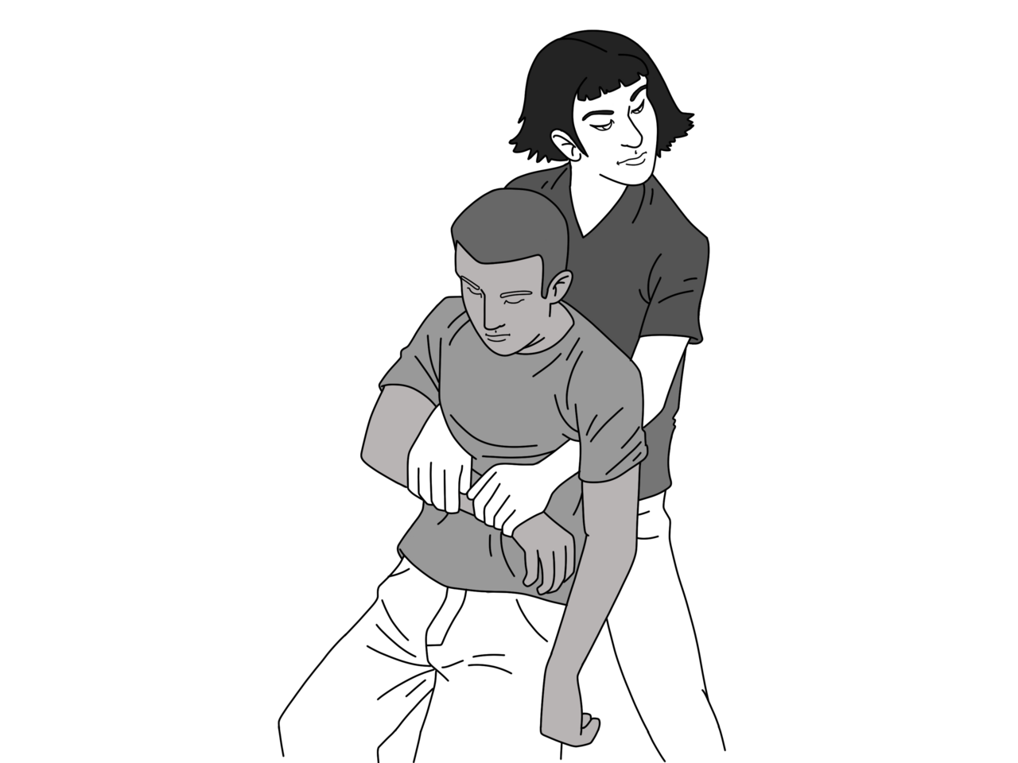
1.4 RETTUNG AUS DEM GEFAHRENBEREICH
› | Rettungsgriff: von hinten unter Nacken und Schultern greifen, zum Sitzen bringen, Kopf mit den Unterarmen stützen.
› | Dann: mit beiden Armen unter den Achseln durchfassen, einen Unterarm quer vor die Brust legen, überhaken, nicht umfassen. Dicht am Körper wegziehen.
› | Aus dem Fahrzeug: ansprechen, Gurt lösen (notfalls durchtrennen), Füße prüfen, zweite Person hält die Beine.
› | Kinder: einfach auf den Arm nehmen.
Foto: Baedr-9439, CC0
Erste Hilfe · First Responder · Ausbildung · 7
feuerwehr-wissen-bb.de

Slide 8
1.5 BEWUSSTLOSIGKEIT PRÜFEN
› | Ansprechen, an den Schultern rütteln (Säuglinge und Kleinkinder nie schütteln).
› | Hilfe rufen, 112.
› | Atmung prüfen: Kopf überstrecken, sehen, hören, fühlen. Höchstens 10 Sekunden.
› | Keine normale Atmung, auch Schnappatmung: sofort Wiederbelebung.
› | Normale Atmung: stabile Seitenlage.
Erste Hilfe · First Responder · Ausbildung · 8
feuerwehr-wissen-bb.de

Slide 9
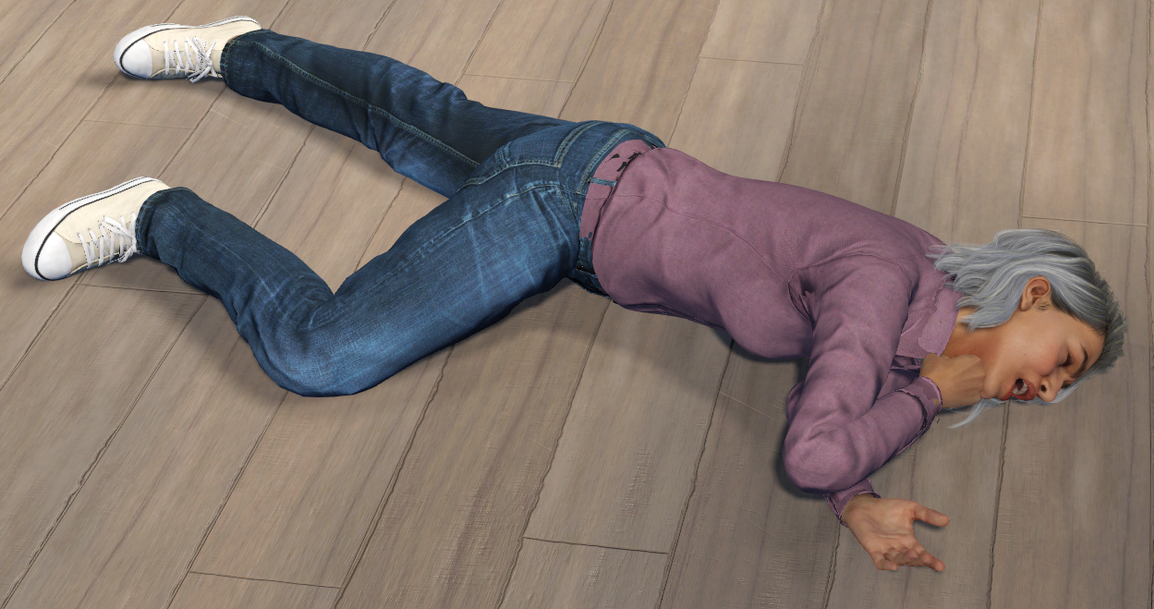
1.6 STABILE SEITENLAGE
› | Nahen Arm abwinkeln neben den Kopf.
› | Ferne Hand an die Wange führen und halten.
› | Fernes Bein über dem Knie fassen, die Person zu dir ziehen.
› | Kopf nackenwärts beugen, Mund öffnen. Zudecken, Atmung ständig prüfen.
› | Nicht bei Trauma-Verdacht oder Schnappatmung. Lebensrettende Maßnahmen dürfen wegen Wirbelsäulen-Verdacht aber nicht unterbleiben.
Foto: Grummelbacke, CC0
Erste Hilfe · First Responder · Ausbildung · 9
feuerwehr-wissen-bb.de

Slide 10
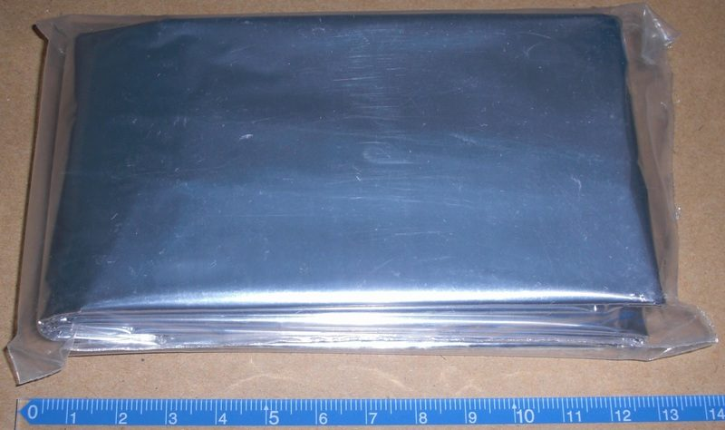
1.7 WÄRME, SCHOCK UND BETREUUNG
› | Schockanzeichen: blass, unruhig, ängstlich, zittert, kalte schweißnasse Haut, schwacher schneller Puls.
› | Maßnahmen: Notruf, Zuwendung, warm zudecken, bei der Person bleiben.
› | Rettungsdecke: silberne Seite zur Person, auch unter den Körper schieben.
› | Beine etwa 20 cm erhöhen, nicht bei Atemnot oder Herzbeschwerden. Dann Oberkörper erhöht.
Foto: Tobosha, Public domain
Erste Hilfe · First Responder · Ausbildung · 10
feuerwehr-wissen-bb.de

Slide 11
1.8 RECHT UND DOKUMENTATION
› | Unterlassene Hilfeleistung ist strafbar (§ 323c StGB).
› | Wer nach bestem Wissen hilft, wird bei Fehlern nicht bestraft, außer bei grober Fahrlässigkeit oder Vorsatz.
› | Ersthelfer sind gesetzlich unfallversichert.
› | Dokumentieren: Jede Erste Hilfe ins Verbandbuch oder den Meldeblock eintragen.
› | Verbandkästen vollständig und nicht abgelaufen halten.
Erste Hilfe · First Responder · Ausbildung · 11
feuerwehr-wissen-bb.de

Slide 12
KAPITEL 02
WIEDERBELEBUNG NACH ERC 2025
Erste Hilfe · First Responder · Ausbildung · 12
feuerwehr-wissen-bb.de

Slide 13
2.1 PRÜFEN, RUFEN, DRÜCKEN
KEINE REAKTION, KEINE ATMUNG
100–120
Im Zweifel von einem Kreislaufstillstand ausgehen und beginnen. Weitermachen, bis der Rettungsdienst übernimmt oder zum Aufhören auffordert.
DRÜCKEN PRO MINUTE
Erste Hilfe · First Responder · Ausbildung · 13
feuerwehr-wissen-bb.de

Slide 14
2.2 ERKENNEN UND ALARMIEREN
› | Jede Person ohne Reaktion ist verdächtig auf einen Kreislaufstillstand.
› | 112 mit Lautsprecher: dabei die Atmung beurteilen. Mühsame Atmung, Röcheln und Schnappatmung zählen als Zeichen eines Stillstands.
› | Kurze Krämpfe zu Beginn sind möglich. Wenn sie enden, die Atmung prüfen.
› | Die Leitstelle leitet an und fragt nach einem AED. Mehrere Helfer: jemand holt den AED.
Erste Hilfe · First Responder · Ausbildung · 14
feuerwehr-wissen-bb.de

Slide 15
2.3 HERZDRUCKMASSAGE
POSITION
TIEFE UND TEMPO
OHNE PAUSE
Auf den Rücken, möglichst harter Untergrund. Handballen auf die untere Hälfte des Brustbeins, zweite Hand darauf, Arme gestreckt.
Mindestens 5, höchstens 6 cm. 100 bis 120 pro Minute. Brustkorb vollständig zurückfedern lassen.
Unterbrechungen so kurz wie möglich. Mehrere Helfer wechseln etwa alle 2 Minuten.
Erste Hilfe · First Responder · Ausbildung · 15
feuerwehr-wissen-bb.de

Slide 16
2.4 BEATMUNG
› | Nur wenn geschult: 30 Kompressionen, 2 Beatmungen.
› | Nicht geschult: ununterbrochen drücken.
› | Ein Atemzug hebt den Brustkorb sichtbar, nicht zu viel Luft.
› | Gelingt die Beatmung bei 2 Versuchen nicht: an eine Fremdkörperverlegung denken.
› | Eigenschutz: Bei Vergiftungen und Kontaktgiften mit Beatmungsmaske beatmen.
Erste Hilfe · First Responder · Ausbildung · 16
feuerwehr-wissen-bb.de

Slide 17
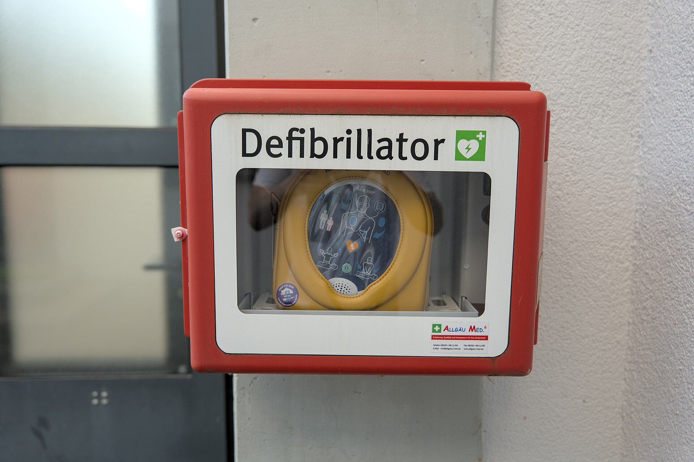
2.5 AED: SO FRÜH WIE MÖGLICH
› | Holen lassen, sobald ein Stillstand klar ist. Jeder darf ihn benutzen.
› | Einschalten, den Sprachanweisungen folgen.
› | Pads auf die nackte, trockene Brust, wie auf dem Gerät gezeigt. Nasse Brust abtrocknen.
› | Nach dem Schock sofort weiterdrücken.
Foto: -stk, CC BY-SA 4.0
Erste Hilfe · First Responder · Ausbildung · 17
feuerwehr-wissen-bb.de

Slide 18
2.6 ERSTICKEN BEI ERWACHSENEN
ERKENNEN
WIRKUNGSLOSER HUSTEN
REAGIERT NICHT MEHR
Die Person kann plötzlich nicht mehr sprechen, oft beim Essen. Fragen: „Ersticken Sie?“ Zum Husten ermutigen.
Bis zu 5 Rückenschläge, dann bis zu 5 Bauchstöße (Heimlich-Handgriff), im Wechsel.
Wiederbelebung. Nie blind mit den Fingern im Mund suchen. Wer Bauchstöße bekam, muss ärztlich untersucht werden.
Erste Hilfe · First Responder · Ausbildung · 18
feuerwehr-wissen-bb.de

Slide 19
2.7 ERTRINKEN
› | Nicht ins Wasser gehen, wenn du in Wasserrettung nicht geschult bist.
› | Bei Bewusstsein: vom Ufer aus Schwimmhilfe, Rettungsring oder Boje zuwerfen.
› | An Land bei fehlender Reaktion und Atmung: zuerst 5 Beatmungen, dann Standard-Wiederbelebung.
› | AED nach dem Abtrocknen der Brust.
Erste Hilfe · First Responder · Ausbildung · 19
feuerwehr-wissen-bb.de

Slide 20
KAPITEL 03
BLUTUNG UND VERLETZUNGEN
Erste Hilfe · First Responder · Ausbildung · 20
feuerwehr-wissen-bb.de

Slide 21
3.1 STARKE BLUTUNG STOPPEN
Handschuhe tragen, Betroffenen möglichst liegend lagern.
1
Sofort fest drücken mit Hand oder sauberem Tuch auf die Wunde.
2
Druckverband Wundauflage auf die Wunde, zweites Päckchen als Druckpolster darauf, fest wickeln.
3
Durchblutet der Verband, weiteres Druckpolster darüber. Bei starker Blutung mit der Hand weiter drücken.
4
Notruf, warm halten, Beine etwas erhöhen (nicht bei Atemnot), betreuen.
5
Erste Hilfe · First Responder · Ausbildung · 21
feuerwehr-wissen-bb.de

Slide 22
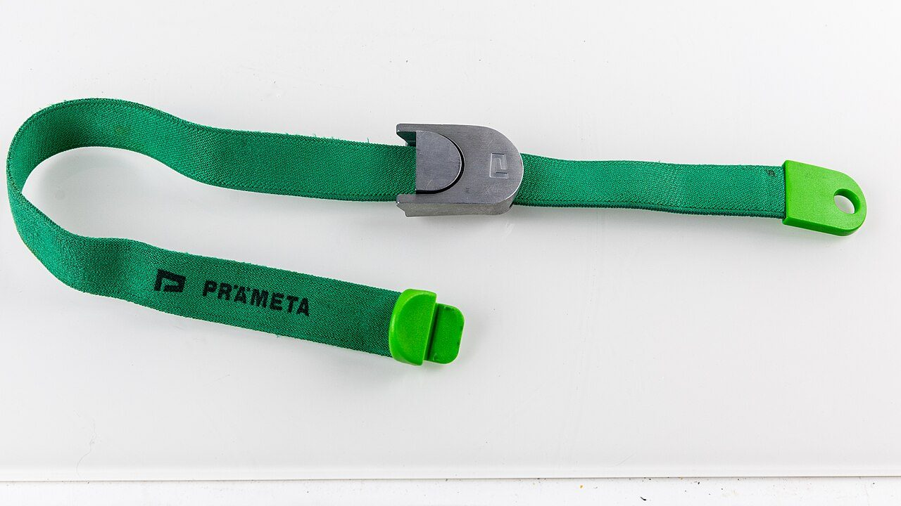
3.2 TOURNIQUET
› | Wann: Lebensbedrohliche Blutung an Arm oder Bein, die durch Druck nicht steht. So schnell wie möglich anlegen.
› | Nur wenn geschult. Breite etwa 4 cm und mehr. Hersteller-Angaben beachten.
› | Uhrzeit aufschreiben.
› | Nach ERC 2025 gelten Hochlagern und Abdrücken an Druckpunkten nicht als wirksam. Entscheidend bleibt der feste Druck.
Foto: Raimond Spekking, CC BY-SA 4.0
Erste Hilfe · First Responder · Ausbildung · 22
feuerwehr-wissen-bb.de

Slide 23
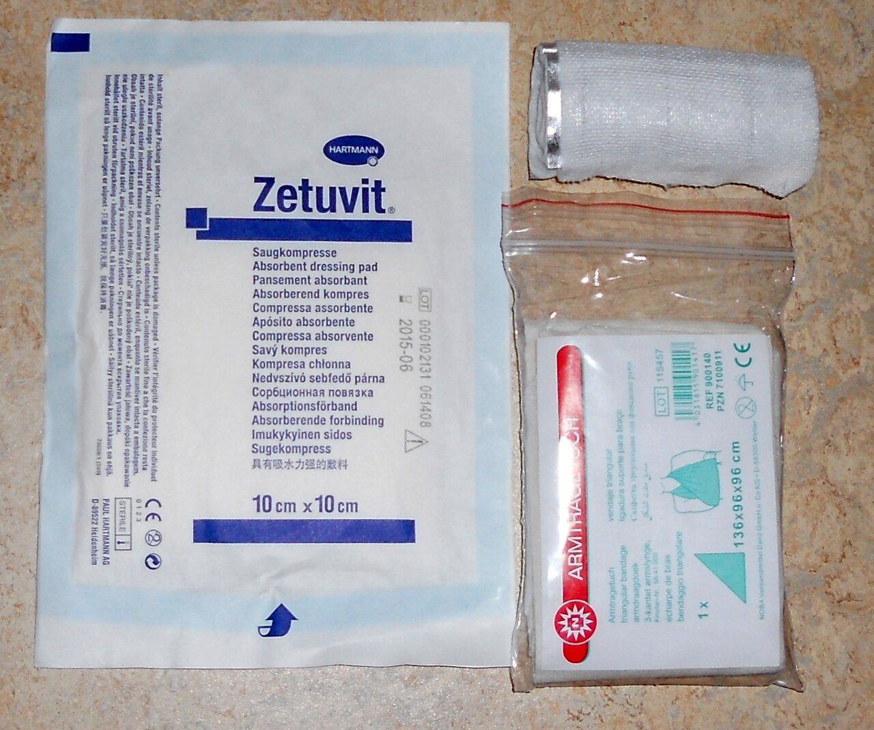
3.3 SCHOCKGEFAHR UND VERBAND
› | Ab etwa 1 Liter Blutverlust beim Erwachsenen droht der Schock (etwa 15 bis 20 Prozent).
› | Verband nicht abnehmen, nicht direkt auf der Wunde knoten, Fremdkörper nicht entfernen.
› | Verbundenen Bereich möglichst nicht mehr bewegen.
Foto: Hufi, CC BY-SA 3.0
Erste Hilfe · First Responder · Ausbildung · 23
feuerwehr-wissen-bb.de

Slide 24
3.4 KOPF, AMPUTATION, ZÄHNE
NASENBLUTEN
GEHIRNERSCHÜTTERUNG
AMPUTAT
ZAHN
Aufrecht sitzen, Kopf leicht nach vorn, Nasenflügel etwa 10 Minuten zudrücken. Nach einem Schlag auf den Kopf: Rettungsdienst.
Erst den Patienten versorgen. Amputat nicht reinigen, steril einwickeln, kühlen ohne direkten Eiskontakt, beschriften.
Wurzel nicht anfassen, in Dentalrettungsbox oder kurz in H-Milch, sofort zum Zahnarzt.
Immer Rettungsdienst, auch wenn es harmlos aussieht. Kopf und Oberkörper leicht erhöht.
Erste Hilfe · First Responder · Ausbildung · 24
feuerwehr-wissen-bb.de

Slide 25
3.5 BRUST UND BAUCH
OFFENE BRUSTWUNDE
BAUCHVERLETZUNG
Nicht abdecken, damit Luft entweichen kann. Nur ein geschulter Helfer darf einen Ventilverband anlegen. Atemnot: Oberkörper erhöht.
Offene Wunde keimfrei abdecken, Lage nehmen lassen, die der Betroffene wählt. Nichts essen oder trinken, auch bei Durst nicht.
Erste Hilfe · First Responder · Ausbildung · 25
feuerwehr-wissen-bb.de

Slide 26
3.6 KNOCHENBRÜCHE UND WIRBELSÄULE
› | Ruhigstellen über die angrenzenden Gelenke hinaus mit weichem Polster. Nicht einrenken.
› | Offener Bruch: sofort keimfreier Wundverband. Gefühl und Durchblutung hinter dem Bruch prüfen.
› | Becken und Wirbelsäule: nicht bewegen, außer bei Lebensgefahr.
› | Halswirbelsäule: Wache Person hält den Hals selbst in bequemer Lage. Bewusstlose: Kopf und Hals halten. Lebensrettende Maßnahmen haben Vorrang.
Erste Hilfe · First Responder · Ausbildung · 26
feuerwehr-wissen-bb.de

Slide 27
KAPITEL 04
BEURTEILEN NACH XABCDE
Erste Hilfe · First Responder · Ausbildung · 27
feuerwehr-wissen-bb.de

Slide 28
4.1 XABCDE: WAS AM SCHNELLSTEN TÖTET, KOMMT ZUERST
X: KRITISCHE BLUTUNG
Spritzende Blutung sofort stoppen.
A: ATEMWEG
Frei? Warnzeichen: Schnarchen, Gurgeln, Stridor.
B: ATMUNG
Frequenz, Tiefe, Hautfarbe, Einziehungen.
C: KREISLAUF
Puls, Haut, Rekapillarisierungszeit, verdeckte Blutungen.
D: NEUROLOGIE
Bewusstsein, Pupillen, Gefühl, Blutzucker.
E: ENTKLEIDEN UND UMGEBUNG
Von Kopf bis Fuß untersuchen, Wärmeerhalt.
Erste Hilfe · First Responder · Ausbildung · 28
feuerwehr-wissen-bb.de

Slide 29
4.2 SO GEHST DU VOR
› | Ein gefundenes Problem behandelst du sofort, bevor du zum nächsten Buchstaben gehst.
› | A kommt vor B, B vor C: Ein verlegter Atemweg tötet schneller als jedes andere Problem.
› | Immer wieder neu beurteilen. Nach jeder Maßnahme prüfen, ob sich der Zustand verbessert.
› | Am Notruf läuft dieselbe Logik: Blutet es stark? Ist die Person wach, atmet sie normal?
Erste Hilfe · First Responder · Ausbildung · 29
feuerwehr-wissen-bb.de

Slide 30
4.3 INSTABILITÄTSZEICHEN: KRITISCH
Jeder einzelne dieser Werte macht die Person kritisch:
MESSWERT | KRITISCH BEI
Atemfrequenz | unter 8 oder über 30 pro Minute
Sauerstoffsättigung (SpO₂) | unter 90 %
Systolischer Blutdruck | unter 80 oder über 200 mmHg
Herzfrequenz | unter 40 oder über 130 pro Minute
Rekapillarisierungszeit | über 2 Sekunden
GCS 8 oder weniger: Der Atemweg ist meist nicht mehr selbst zu schützen.
Erste Hilfe · First Responder · Ausbildung · 30
feuerwehr-wissen-bb.de

Slide 31
4.4 NORMWERTE BEIM ERWACHSENEN
MESSWERT | NORMBEREICH
Atemfrequenz | 12 bis 20 pro Minute
Herzfrequenz | 60 bis 100 pro Minute
Blutdruck | niedrig unter 100/60, Hochdruck ab 140/90 mmHg
Rekapillarisierungszeit | unter 2 Sekunden
GCS | 15 bedeutet wach und orientiert
Das Messen übst du im First-Responder-Lehrgang mit Anleitung.
Erste Hilfe · First Responder · Ausbildung · 31
feuerwehr-wissen-bb.de

Slide 32
ZUM MITNEHMEN
EIGENSCHUTZ
WIEDERBELEBUNG
BLUTUNG
XABCDE
Sichern, retten, Notruf, helfen. Nie allein lassen.
Fester Druck, Druckverband, Tourniquet nur wenn geschult. Zeit notieren.
In dieser Reihenfolge, jedes Problem sofort behandeln.
Prüfen, rufen, drücken. 5 bis 6 cm, 100 bis 120 pro Minute, AED holen.
Die Handgriffe übst du an Übungspuppen und mit dem AED unter Anleitung.
Erste Hilfe · First Responder · Ausbildung · 32
feuerwehr-wissen-bb.de

Slide 33
QUELLEN UND BILDNACHWEIS
Rettungsgriff · Baedr-9439 · CC0
Stabile Seitenlage · Grummelbacke · CC0
Rettungsdecke · Tobosha · Public domain
AED der Feuerwehr · -stk · CC BY-SA 4.0
Tourniquet · Raimond Spekking · CC BY-SA 4.0
Material für den Druckverband · Hufi · CC BY-SA 3.0
Inhalte und Nutzung
Inhalte: Plattform Feuerwehr Wissen Brandenburg (Seiten zu Erste Hilfe an der Einsatzstelle, Wiederbelebung, Blutungen und Verletzungen, xABCDE) · ERC-Leitlinien 2025. Die Folien ersetzen keinen Erste-Hilfe-Kurs. Maßgeblich sind die Anweisungen der Leitstelle und des Rettungsdienstes.
Diese Präsentation darfst du frei bearbeiten und weitergeben. Bilder behalten ihre eigene Lizenz, die Quellenangabe bleibt dabei. Maßgeblich sind die Vorschriften und die Vorgaben deiner Wehr. Mehr unter feuerwehr-wissen-bb.de/wissen/ausbildung/
Erste Hilfe · First Responder · Ausbildung · 33
feuerwehr-wissen-bb.de

